Slide 1

Modul 6 – Kollektiv handling
La oss komme sammen og få jobben gjort!
www.planet-pulse.eu

Slide 2
Modul 6 – Kollektiv handling
01
Innledning 3
02
Eksempler på kollektiv handling 12
03
Journalaktiviteter 18
04
Ressurser for videre utforskning 21

Slide 3

01
Innledning

Slide 4

«Ingen revolusjon skjer i løpet av ett liv, så vi jobber for fullt, vi tror på det vi gjør, vel vitende om at vi ikke får se fruktene av vårt arbeid. Det er vanskelig å holde ut. Jeg tror at arbeidet mitt er viktig.»
Audre Lorde

Slide 5
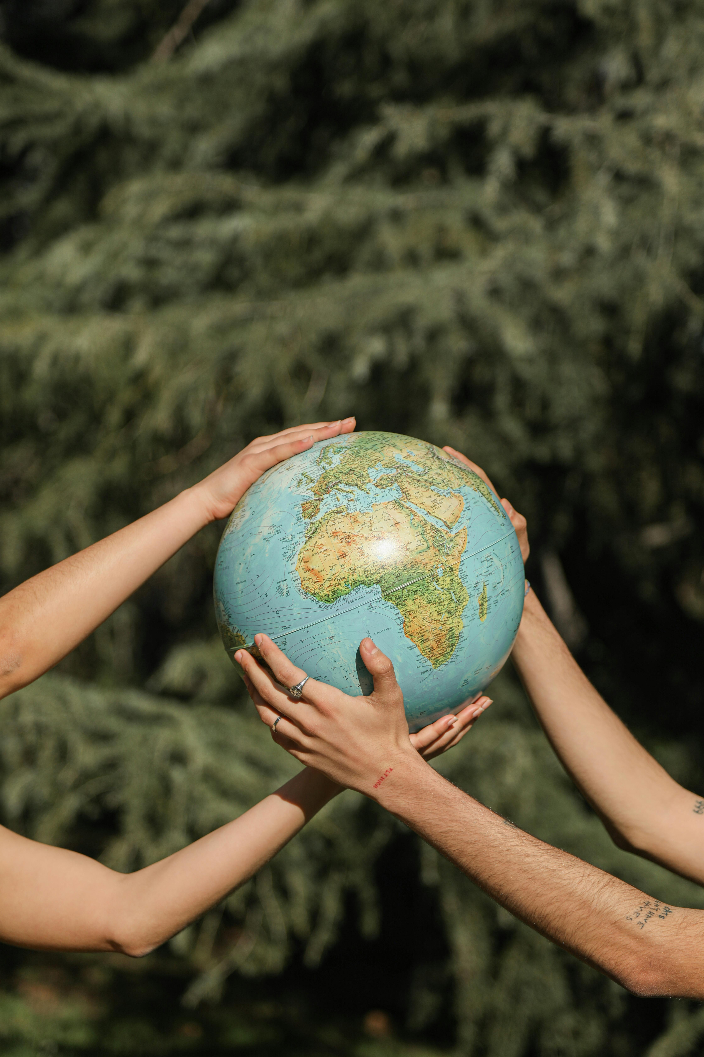
De fleste av oss har hørt uttrykket:
«Mange hender gjør arbeidet lett.» På samme måte som vår gamle nabo pleide å si: «Når dere er to personer, får dere gjort tre ganger så mye.»
Denne gamle naboen var bonde, og hvis du noen gang har prøvd å gjøre noe alene som bonde, vet du hvor slitsomt og rett og slett umulig det kan være på egen hånd.
Til tross for kreftene som skiller oss, er det minst like mange – om ikke flere – krefter som binder oss sammen. Ingen er virkelig alene, og derfor kan vi velge å samarbeide for en lysere fremtid.

Slide 6
Det finnes utallige eksempler på mennesker som har gått sammen for å få til endringer gjennom historien. Her er noen av dem:
På slutten av 1970-tallet og begynnelsen av 1980-tallet gikk det urfolket samene og den norske miljøbevegelsen sammen for å redde elven Alta i Norge. Selv om demningen de ønsket å forhindre til slutt ble bygget, førte de kraftige protestene til betydelige endringer for det samiske folket: En grunnlovsbestemmelse om samisk språk, kultur og samfunn ble lagt til i 1988, og det samiske parlamentet ble opprettet i 1989. I 2023 mobiliserte denne bevegelsen seg igjen for å forsvare rettighetene til samiske reindriftsutøvere på Fosen. Selv om regjeringen ikke fjernet vindmøllene som forårsaket menneskerettighetsbruddet, ba Norges statsminister om unnskyldning for bruddet og gikk med på å iverksette avbøtende tiltak. Dette eksemplet viser at motstand aldri er forgjeves. Selv når man taper, kan man også vinne noe.

Slide 7
Det finnes utallige eksempler på mennesker som har gått sammen for å få til endringer gjennom historien. Her er noen av dem:
Det moderne samfunnet er fullt av klimaaktivistiske bestemødre som kjemper for endring ved å «lede med kjærlighet». I 2023 saksøkte for eksempel en gruppe på over 2000 sveitsiske kvinner (med en gjennomsnittsalder på rundt 70 år) den sveitsiske regjeringen, med argumentet om at deres passivitet på klimaområdet var et brudd på deres menneskerettigheter. Da en europeisk domstol tok saken opp, samlet Association of Swiss Senior Women for Climate Protection seg utenfor tinghuset, vinket med blomster, blåste bobler og ringte med kubjeller. På samme måte ble en amerikansk gruppe kalt Guardians of the Aquifer dannet i 2010 mot en rørledning som til slutt ble kansellert i 2021. De fleste medlemmene er eldre kvinner. En av metodene de har brukt, er å innkalle til pressekonferanser for å overrekke cheddar-skorpe-eplepaier til lovgivere som har tatt gode miljøbeslutninger. Budskapet er at når en sak er rettferdig, kan vi glede oss over å vite det og over å vite at vi alle er her for å skape en bedre og mer gledefylt verden fra nå og inn i fremtiden. Selv om det er enorme krefter å kjempe mot, er det også mange å applaudere, og å rette oppmerksomheten mot dette kan også ha stor betydning.

Slide 8
Det finnes utallige eksempler på mennesker som har gått sammen for å få til endringer gjennom historien. Her er noen av dem:
I 2018 saksøkte en gruppe colombianske ungdommer med hell regjeringen for ikke å ha stoppet ulovlig avskoging i den colombianske Amazonas, med argumentet om at deres manglende handling krenker deres fremtidige rett til liv og et levelig miljø, fordi avskoging er kjent for å forårsake klimaendringer og andre betydelige problemer som påvirker deres rett til liv.
Selv om domstolens avgjørelse var i deres favør, fortsetter gruppene å organisere seg kollektivt for å oppnå endring og få slutt på avskogingen i regionen.

Slide 9
Det finnes utallige eksempler på mennesker som har gått sammen for å få til endringer gjennom historien. Her er noen av dem:
Balkan River Defense startet da en entusiastisk elveforkjemper tegnet en slurvete rød linje på Google Earth-kartet over Balkan og fortalte en forsamling av forskere og naturvernere at han og vennene hans skulle padle kajakk på alle disse elvene om våren for å vise Balkan – og verden – hva som står på spill hvis disse elvene blir demmet opp.
De skulle padle for å forsvare elvene. Balkan Rivers Tour ble til som et opprørsk løfte gitt både til lokalbefolkningen og det globale elvevernmiljøet. Elvevern bør først og fremst handle om å ha det gøy og nyte elvene, og dernest om å redde og bevare dem. Kajakkpadlerne ble fulgt av videografer og fotografer som fanget øyeblikket. Men kajakkpadling ga også en stor mulighet til å samle inn data for å vise hvordan dammene påvirker det lokale dyrelivet.

Slide 10
Når vi vet at bevegelser ofte reagerer på en eksisterende eller forestående krise, kan vi se nye ord dukke opp som kan hjelpe oss å forstå kollektivisme som en respons.
Katastrofekapitalisme¹ beskriver hvordan mange private næringer eksisterer for å tjene på kriser som klimaendringer – tenk på økte kostnader for flaskevann og grønnvasking som gjør at fossilt brensel kan fortsette å brukes. I kontrast til dette beskriver katastrofekollektivisme² hvordan «bruddet i hverdagen» kan føre til «solidaritet med andre». Tiår med forskning har vist at mennesker er mest omsorgsfulle i kjølvannet av en katastrofe, og selv om katastrofer er forferdelige og uønskede, kan unormale tider oppmuntre til nye former for kollektiv handling og offentlig liv.
Med andre ord er kollektivisme motgiften mot den sosial-økologiske forringelsen som skjer rundt oss – og historier om kollektiv handling tilbyr en motfortelling til de som bare fremstiller de som er i krise som ofre. Begge deler kan være sanne, og begge deler finnes blant oss. Jo flere historier om kollektiv handling vi hører, jo mer kan vi bli minnet om vår medfødte evne til å skape forandring.
¹ Begrepet ble myntet av Naomi Klein i hennes bok «Shock Doctrine» fra 2007.
² Begrepet ble myntet av Rebecca Solnit i hennes bok «Paradise Built in Hell» fra 2010.

Slide 11
Når vi vet at bevegelser ofte reagerer på en eksisterende eller forestående krise, kan vi se nye ord dukke opp som kan hjelpe oss å forstå kollektivisme som en respons. Det er verdt å understreke at mål som rettferdighet, frihet, likhet og en bedre verden er generasjonsoverskridende kamper; ikke alle organiserte bevegelser fører til de ønskede endringene, og vi vil kanskje ikke selv få se og nyte fruktene av vårt eget arbeid. De som har gått før oss, minner oss om dette. Ved å hedre denne sannheten inviterer de oss også til å stole på styrken i kollektiv handling, i dag og hver dag.
Denne modulen søker å hylde bevegelser som viser oss hvordan kollektiv handling kan skape den fremtiden vi ønsker og fortjener.

Slide 12
02
Eksempler på
kollektiv handling

Slide 13
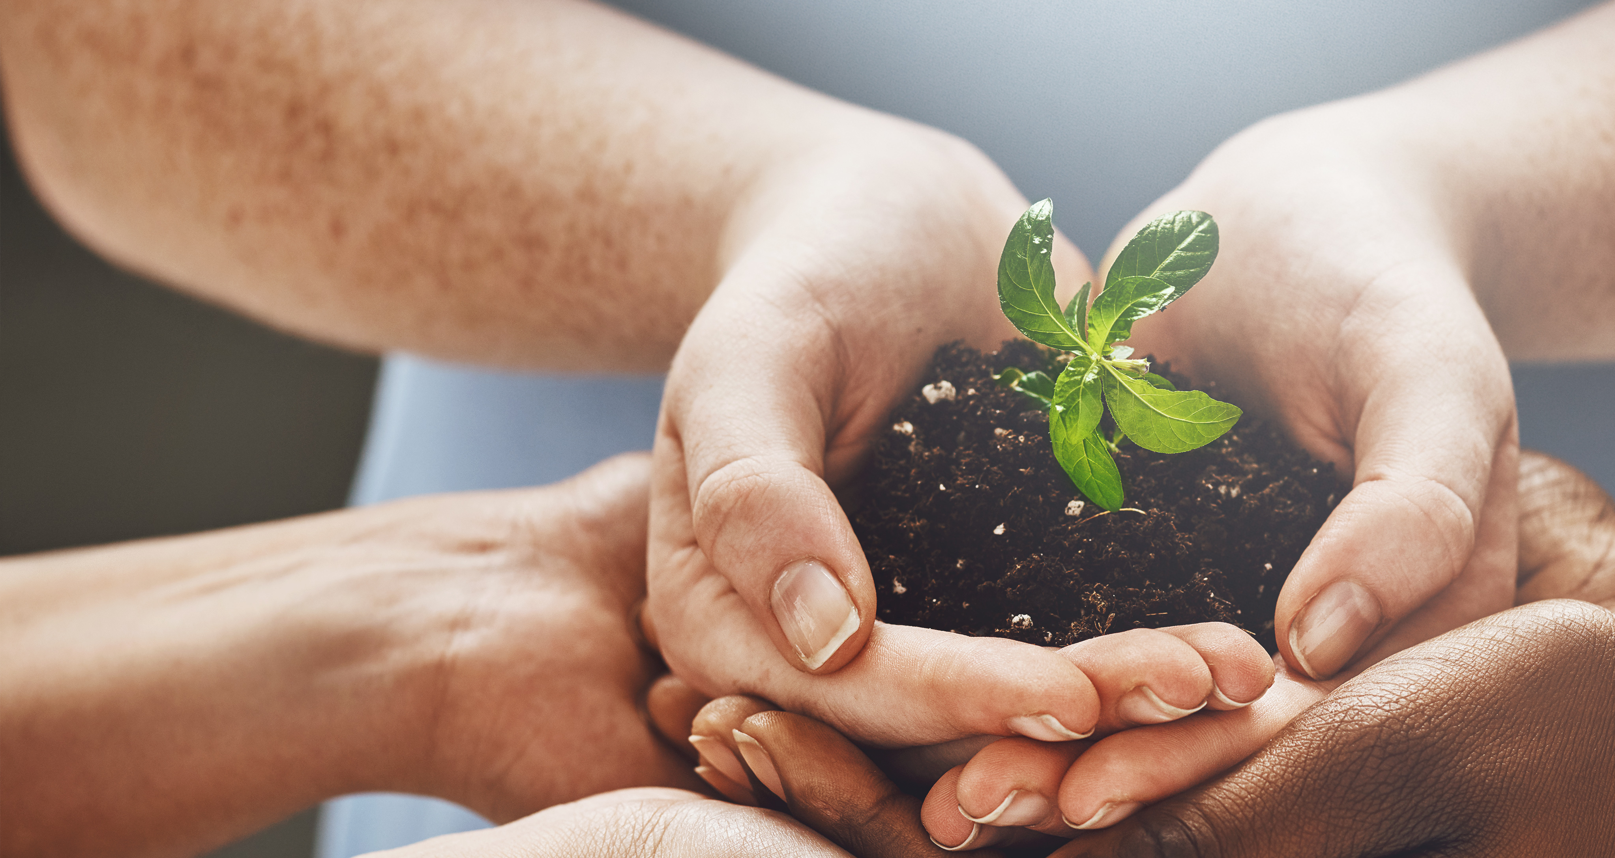
Når vi blir bedt om å bekjempe klimaendringene ved å ta små individuelle tiltak, kan det oppstå angst. Ansvaret kan føles for stort.
Tiltakene virker for små og kommer for sent. Samtidig kan det å være vitne til andres passivitet gi en følelse av at man må kompensere for manglende klimatiltak. Det blir for mye for én person å bære alene.
Gjennom denne guiden renner kollektiv handling som en forfriskende elv. Du kan hoppe inn og fordype deg i ideer om hvordan vi sammen kan møte klimakrisen. Når du går tur med moren din i skogen, tilbringer tid med vennene dine på snowboard i fjellet eller svømmer med fiskene under vann, styrker du båndene til andre vesener som er avgjørende for kollektiv handling.

Slide 14
Mange av fortellerne i denne guiden får energi fra medstudenter, aktivister og venner som slutter seg til saken: de organiserer konferanser, kampanjer, protester – og stifter til og med nye organisasjoner.
Kollektiv handling kan gi håp og inspirasjon, og gi oss den motivasjonen vi så sårt trenger. Men hvis vårt håp er avhengig av at andre engasjerer seg eller at det skjer store endringer i verden utenfor, kan håpet lett svinne hen når realitetene i den pågående klimakrisen forblir uendret.
Husk: enhver handling som fyller på din indre kilde til håp – uansett hvor fruktløs den måtte virke i øyeblikket – er meningsfull.

Slide 15
Kollektiv klimatiltak går utover tradisjonelle protester og kampanjer. Sammen kan vi bygge det bærekraftige livet vi ønsker for oss selv og andre
Over hele verden gjenoppliver unge mennesker tradisjoner og finner opp nye måter å leve på: En sirkusartist seiler rundt i verden, bor på en båt som også er hennes scene, og opptrer for å inspirere til klimatiltak.
Unge bønder kombinerer bærekraftige jordbruksmetoder med klimaopplæring. En ung kvinne starter en økolandsby og flytter dit. Slike tilnærminger til livet kan være smittsomme og inspirere til videre kollektivisme. De innebærer å leve og arbeide på tvers av generasjoner, styrt av kjerneverdier.

Slide 16
Når du legger til kreativitet og medfølelse i blandingen, har kollektiv handling ingen grenser.
En ung aktivist beveger sine tilhørere med en sang fra fremtiden, og hennes opptreden fører til at aktivistene blir arrestert av politiet i London. Når ungdommer blir arrestert for å synge om klimaendringer, og oljeselskapene blir belønnet for å ignorere deres rop, viser det hvor absurd måten våre systemer responderer på klimakrisen er. Gjennom dialog og støtte fra samfunnet skaper unge mennesker sammen en mer medfølende verden: de starter nye dialoger, forsterker underrepresenterte stemmer gjennom historiefortelling og kunst, besøker klimapåvirkede samfunn for å hjelpe til med katastrofehjelp og organisering.
Kollektiv klimatiltak er like givende som det er nødvendig. Du trenger ikke å vite hva du skal gjøre eller hvordan du skal gjøre det for å være med. Begynn med å fortelle en venn at du vil gjøre noe med klimaendringene, så kan dere sammen finne en måte å gjøre det på.

Slide 17
Følgende aktivitet kan være nyttig for å komme i gang.

Slide 18
03
Journalaktiviteter

Slide 19
Journalaktivitet nr. 1:
Bruk 20 minutter på å reflektere over følgende spørsmål:
Nevn noen bevegelser du er kjent med – enten nåværende eller historiske. Hva var målet deres? Hva var metoden deres? Inkluder andre detaljer som er nyttige for å beskrive dem.
Roller for enkeltpersoner i bevegelser: Hvilke roller tror du ulike personer spiller i disse bevegelsene? Hva slags støtte tror du de kunne trenge for å oppnå alle målene sine?
Effektiv bevegelsesbygging: Hvordan tror du effektiv bevegelsesbygging ser ut? Hva slags utadrettet arbeid eller tilnærming ville inspirere deg til å handle?

Slide 20
Journalaktivitet nr. 1:
Bruk 20 minutter på å reflektere over følgende spørsmål:
Former for og verktøy for aktivisme: Noen verktøy for og former for gruppeaktivisme inkluderer: kultur- og koalisjonsbygging, direkte organisering, folkeopplysning, direkte aksjon, kommunikasjonskampanjer, valgkampanjer, temakampanjer, boikott- og avhendingskampanjer. Er noen av disse kjent for deg? I så fall, hvilke? Kan du gi noen eksempler? Slå opp de du ikke er kjent med. Legg til alle former for og verktøy for aktivisme du kan komme på som ikke er nevnt ovenfor.
Hvem inspirerer deg? Hvem er de menneskene som inspirerer deg til å handle? Nevn noen av dine klimahjelter, mentorer, veiledere og medsammensvorne her. Hvordan kan deres eksempel inspirere dine egne bidrag?

Slide 21
04
Ressurser
for videre
utforskning

Slide 22
Les (uansett hvor lang tid det tar): Practical Radicals: 7 Strategies to Change the World er en bok som gir en inspirerende guide til sosial endring basert på casestudier av grasrotbevegelser som har vunnet.
Lytt (30–60 minutter): The Force of Nature podcast – En podcastserie med Clover Hogan som programleder, med unge klimaaktivister fra hele verden, som viser mange forskjellige måter å være klimaaktivist på.
Se (44 minutter): The Fight for Europe’s Last Wild Rivers – En film som dokumenterer kampen om Europas største uregulerte elv, Vjosa i Albania, innsatsen for å redde den utrydningstruede balkangaupen i Makedonia, og kvinnene i Kruščica i Bosnia-Hercegovina, som ledet en månedslang protest 24 timer i døgnet for å beskytte samfunnets eneste drikkevannskilde. Den viser at våre stemmer betyr noe, og at positiv endring på høyeste politiske nivå kan skje som et resultat av mobilisering på grasrotnivå.

Slide 23
SPILL
Spillet «Range of Opinion» brukes til å avdekke mangfoldet av synspunkter i en gruppe uten behov for omfattende diskusjon eller debatt. Det lar deltakerne visuelt uttrykke sine meninger på et spektrum av enighet eller uenighet, noe som gjør det til et effektivt verktøy for å fremheve forskjeller og fellestrekk i en gruppe når det gjelder komplekse spørsmål.
Dette spillet kan brukes som en metode for å utforske og erkjenne spekteret av meninger om hvordan man skal takle klimakrisen. Dette er spesielt nyttig når man prøver å motivere en gruppe til å samarbeide mot et felles mål, til tross for potensielt forskjellige synspunkter. Spillet hjelper deltakerne å forstå at kollektiv handling ikke alltid betyr total enighet om alle spørsmål, men kan bygges på en felles forpliktelse til det bredere målet om klimatiltak.

Slide 24
Spillet «Range of Opinion»
Avdekker mangfoldet i tankegangen: Spillet lar deltakerne se mangfoldet av perspektiver i gruppen, og gjør det klart at alle kan ha forskjellige tilnærminger til klimatiltak, samtidig som de jobber mot det samme målet.
Oppmuntrer til inkludering: Ved å visualisere forskjeller uten å kreve verbal debatt, sikrer spillet at roligere eller mindre uttalte deltakere fortsatt kan uttrykke sine meninger, noe som fremmer et mer inkluderende miljø.
Fremmer forståelse: Deltakerne kan reflektere over årsakene til ulike meninger, noe som fremmer empati og gjensidig respekt for andres syn på kollektiv handling.
Legger til rette for dialog uten debatt: Det åpner for fremtidig diskusjon, men unngår det umiddelbare presset med å forsvare meninger, noe som gjør det til et trygt rom for deltakerne å uttrykke sine synspunkter.

Slide 25
Trinnvis veiledning for spill med meningsspenn:
Tid:
20–30 minutter
Antall deltakere:
10–20 personer
Materialer
Tape eller tau for å markere en linje på gulvet (eller du kan bruke et åpent område), emnekort med utsagn og et forberedt område hvor deltakerne kan plassere seg.

Slide 26
Trinnvis prosess:
Introduser temaet kollektiv handling:
Begynn med å diskutere viktigheten av kollektiv handling for å takle klimakrisen. Understreke at folk kan ha forskjellige tilnærminger, ideer og prioriteringer når det gjelder å handle, men at det er viktig å anerkjenne og verdsette denne mangfoldigheten som en del av samarbeidsprosessen.
01

Slide 27
Forklar spillets mål:
Introduser spillet «Range of Opinion» ved å forklare at det er en måte å uttrykke synspunkter på ulike temaer eller utsagn uten å delta i verbal debatt. Deltakerne plasserer seg langs et spektrum basert på hvor mye de er enige eller uenige i et utsagn relatert til klimatiltak.
02
Lag et fysisk spektrum:
I rommet eller området hvor spillet foregår, bruk tape, tau eller til og med en tenkt linje for å markere et spektrum på gulvet. Den ene enden representerer «Helt enig», og den motsatte enden representerer «Helt uenig». Midten representerer en nøytral eller usikker holdning.
03

Slide 28
Presentere en serie uttalelser:
Les opp en rekke uttalelser knyttet til klimatiltak og kollektive tilnærminger.
For eksempel:
«Individuelle tiltak, som å redusere det personlige karbonavtrykket, er nok til å løse klimakrisen.»
«Regjeringer bør ta ledelsen i å takle klimaendringene gjennom politiske endringer og reguleringer.»
«Lokalsamfunnsbaserte løsninger er mer effektive enn globale tiltak for å bekjempe klimaendringene.»
«Klimaaktivisme bør prioritere direkte handling, som protester og sivil ulydighet.»
Du kan be medlemmene i gruppen legge til egne uttalelser og be andre medlemmer svare på dem. Hvis du velger å gjøre dette, kan du kanskje la alle gruppemedlemmene gjennomgå de eksisterende uttalelsene og anonymt skrive ned tilleggsuttalelser som noen kan lese opp på dette stadiet.
04

Slide 29
Etter å ha lest hver uttalelse:
Etter å ha lest hver uttalelse, be deltakerne om å bevege seg til det punktet på skalaen som best representerer deres mening. La deltakerne stå hvor som helst langs linjen – fra «helt enig» til «helt uenig».
05
Observer og reflekter:
Når alle har plassert seg på skalaen, ber du deltakerne observere fordelingen i gruppen.
Still spørsmål som:
Hva legger du merke til når det gjelder hvor folk står?
Ble du overrasket over hvor mange som sto på et bestemt sted?
Hvorfor tror du det er så mange forskjellige meninger om dette temaet?
06

Slide 30
Reflekter over hvordan kollektiv handling:
Oppfordre deltakerne til å reflektere over hvordan kollektiv handling fortsatt kan gå fremover, selv når det er forskjellige synspunkter på de beste tilnærmingene.
07
Valgfri diskusjon:
Avhengig av gruppens dynamikk kan du velge å invitere til en kort diskusjon hvor deltakerne kan dele hvorfor de valgte sin posisjon på skalaen. Verdien av spillet ligger imidlertid i å visuelt representere meninger uten å kreve debatt, så dette trinnet kan holdes minimalt.
08

Slide 31
Gjenta for flere utsagn:
Fortsett å presentere utsagn og be deltakerne plassere seg langs skalaen. Oppfordre dem hver gang til å reflektere over hvordan ulike synspunkter kan sameksistere i en gruppe som arbeider mot samme mål – kollektiv handling mot klimaendringer.
09
Konklusjon:
Etter flere runder avslutter du med å understreke at kollektiv handling ikke krever at alle har identiske synspunkter. I stedet handler det om å finne felles grunnlag og erkjenne at ulike perspektiver kan føre til mer innovative og helhetlige løsninger. Understreke at å anerkjenne og respektere ulike meninger styrker gruppens evne til å handle kollektivt.
10

Slide 32
Takk
Har du spørsmål?
www.planet-pulse.eu

